Slide 1
«Оптимизация процесса формирования приложения к оценочным листам педагогов ДОО»
Ленинск-Кузнецкий ГО
МБДОУ «Детский сад №39»

Slide 2
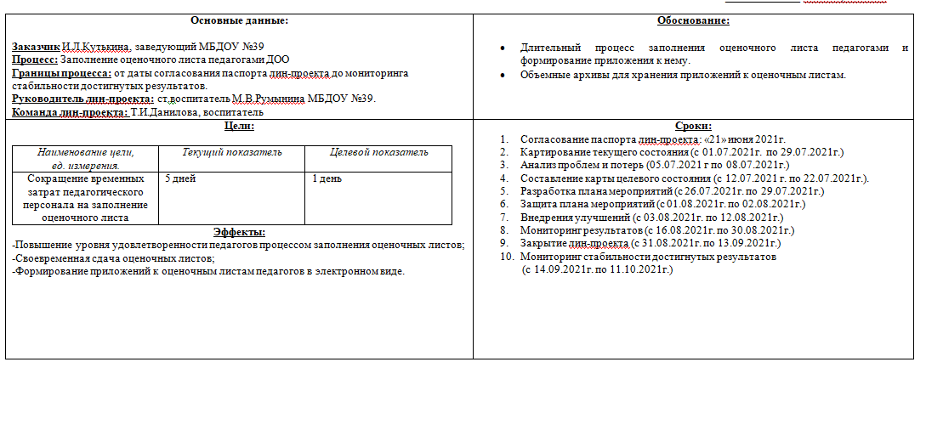
Паспорт проекта «Оптимизация процесса заполнения оценочных листов педагогами ДОО»

Slide 3
Команда проекта
Кутькина Ирина Леонидовна,
Заведующий МБДОУ №39.
Заказчик проекта
Румынина Марина Владимировна
старший воспитатель
Руководитель проекта
Данилова Татьяна Ивановна - воспитатель

Slide 4
Введение в предметную область Описание ситуации «Как есть» Карта текущего состояния процесса «Заполнение оценочного листа педагогов и оформление приложения»
вход
Шаг1
шаг2
шаг3
Шаг4
выход
Методист
Подготовка оценочных листов
1 час
Педагоги
Заполнение оценочных листов
1 час
Педагоги
Формирование приложений к оценочным листам
5 дней
Методист
Проверка оценочных листов
Формирование архивов
1 день
1
2
4
1
5
3
1.Потеря времени при работе с большим количеством бумаг
2. Длительный во времени процесс формирования приложений к оценочным листам
3. Объемные архивы для хранения оценочных листов
4. Большой расход бумажных ресурсов и технических средств
5. Отсутствие электронной системы хранения приложений к оценочным листам

Slide 5
Введение в предметную область описание ситуации «Как есть» Пирамида проблем
Федеральный
уровень
Региональный уровень
Уровень образовательной организации
Не выявлены
1. Потеря времени при работе с большим количеством бумаг
2. Длительный процесс формирования приложений к оценочным листам
3. Объемные архивы для хранения оценочных листов
4. Большой расход бумажных ресурсов и технических средств
5. Отсутствие электронной системы хранения приложений к оценочным листам
Не выявлены
1
2
3
4
5

Slide 6
План мероприятий по устранению проблем
Создание Яндекс-хранилища для приложений к оценочным листам педагогов
2. Создание персональных папок каждого педагога
3. Ограничение доступа педагогам ко всем папкам.
Доступ только к своей папке хранения

Slide 7
Введение в предметную область Описание ситуации «Как будет» Карта текущего состояния процесса «Заполнение оценочного листа педагогов и оформление приложения»
вход
Шаг1
шаг2
шаг3
Шаг4
выход
Методист
Подготовка оценочных листов
1 час
Педагоги
Заполнение оценочных листов
1 час
Педагоги
Формирование приложений к оценочным листам
1 день
Методист
Проверка оценочных листов
Формирование архивов
3 часа

Slide 8
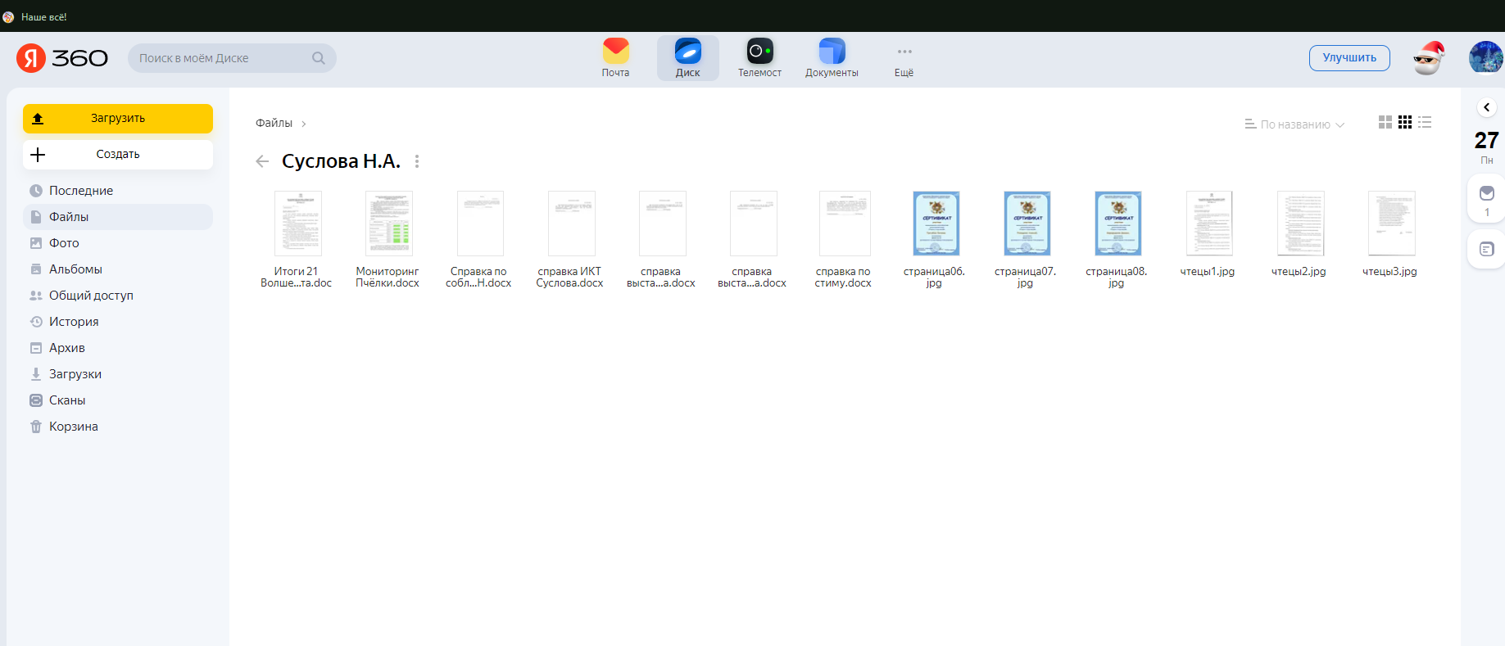
Фотоматериалы

Slide 9
Достигнутые результаты
Наименование цели (ед.изм) | Текущий показатель | Целевой показатель | Полученный результат, эффект
1.Сокращение времени на заполнение оценочного листа педагогами (дни в мес.) | 1. 5 рабочих дней | 1. Сокращение времени протекания процесса в 4 раза; | 1. Соблюдение сроков сдачи оценочных листов; 2. Удовлетворенность педагогов процессом заполнения и формированием приложения оценочных листов

Slide 10
Достигнутые результаты Инструменты бережливого производства
1. Система 5 S
2. Картирование потока создания ценности
3. Кайдзен-непрерывное совершенствование

Slide 11
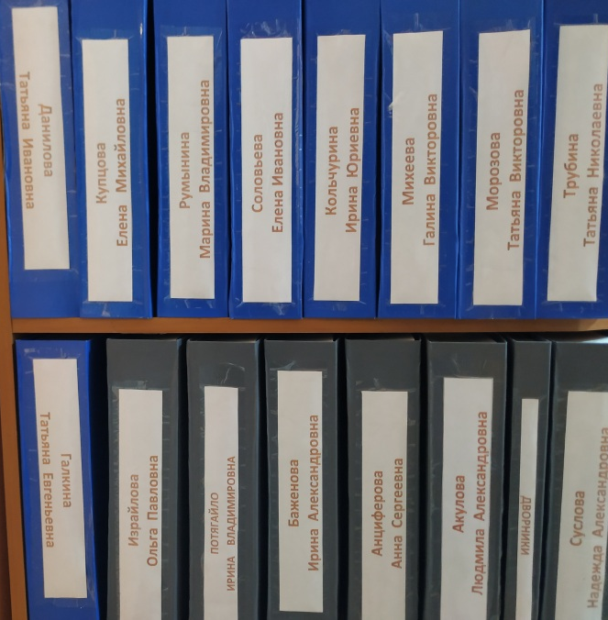
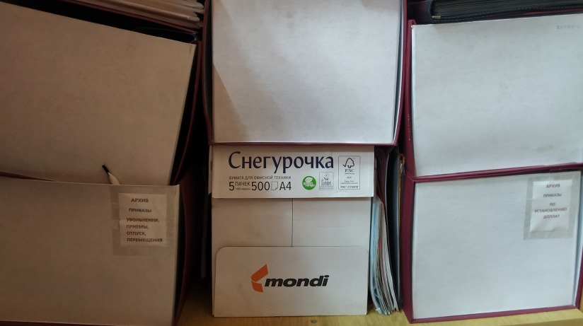
Результаты проекта. Визуализация (фотографии «Было» – «Стало»)

Slide 12
Результаты проекта Создание Яндекс-хранилища для хранения приложений к оценочным листам педагогов

